Slide 1
MOJUK Homepage
2019
YEJI
MOJUK
HOMEPAGE
WEB
CONTENT
CREATOER
CONTENT

Slide 2

목차
개발 취지
사이트 맵
개발 일정
데이터베이스
시연 동영상

Slide 3
2019
YEJI
MOJUK
HOMEPAGE
-
동아리 홍보
운영의 편리성
개인 프로필 관리
정보(자료) 장기 보존
선후배 교류
-
개발취지
;
MO
JUK

Slide 4
2019
YEJI
MOJUK
HOMEPAGE
사이트 맵
;
MOJUK

Slide 5
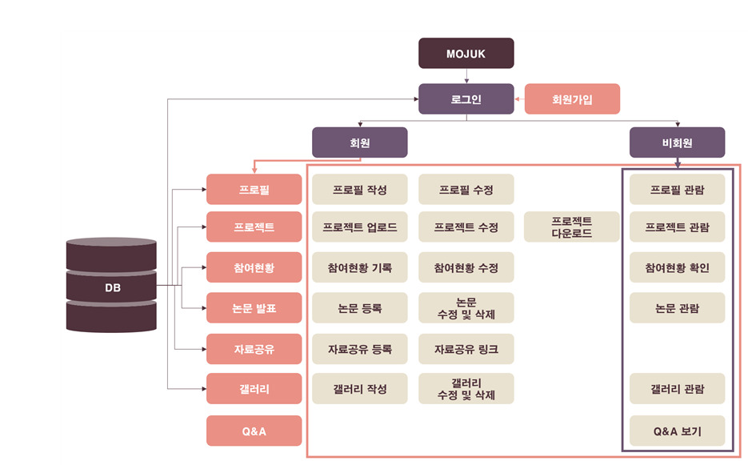
2019
YEJI
MOJUK
HOMEPAGE

Slide 6
2019
YEJI
MOJUK
HOMEPAGE
개발 일정
;
MOJUK

Slide 7
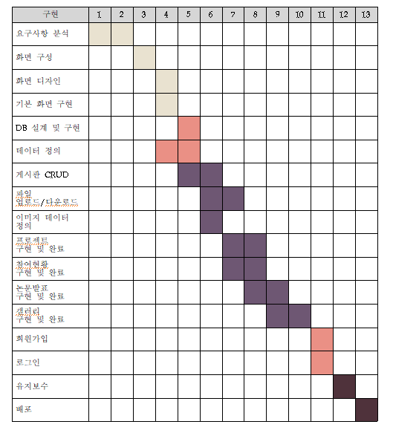
2019
YEJI
MOJUK
HOMEPAGE

Slide 8
2019
YEJI
MOJUK
HOMEPAGE
데이터베이스
;
MOJUK

Slide 9
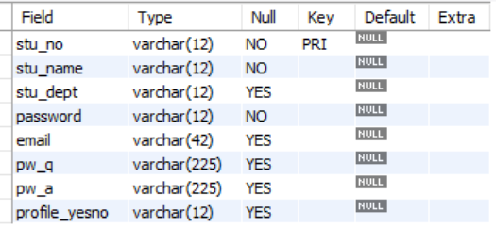
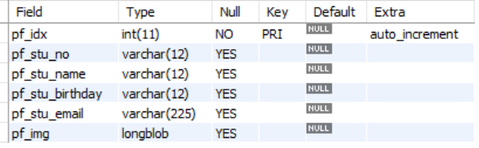
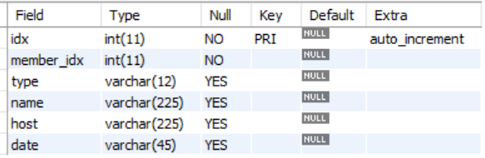
2019
YEJI
MOJUK
HOMEPAGE
Join_board
pf_member
pf_ac

Slide 10
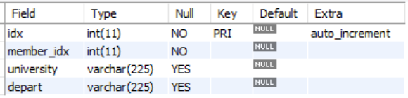
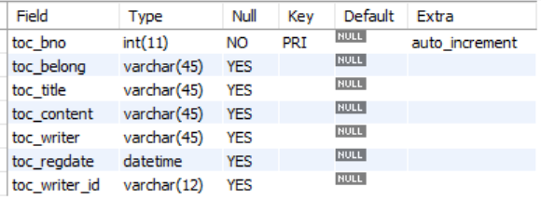
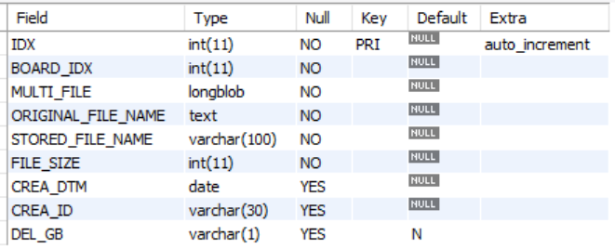
2019
YEJI
MOJUK
HOMEPAGE
pf_education
pro_board
pro_file

Slide 11
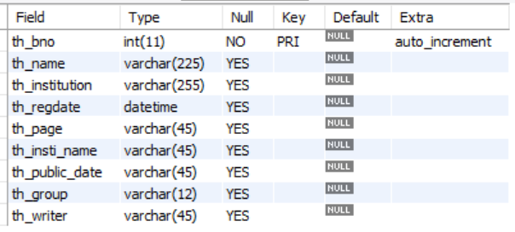
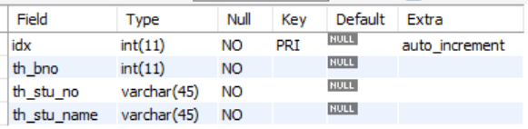
2019
YEJI
MOJUK
HOMEPAGE
th_board
th_writers

Slide 12
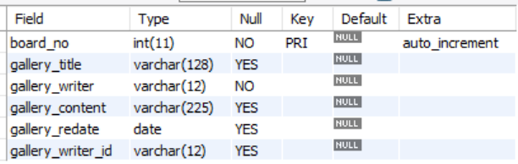
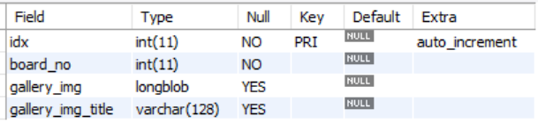
2019
YEJI
MOJUK
HOMEPAGE
gallery_board
gallery_images

Slide 13
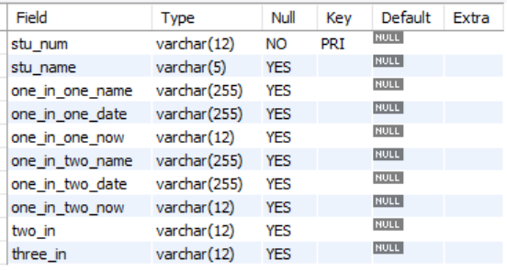
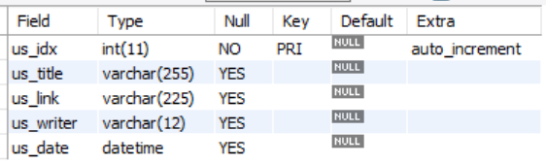
2019
YEJI
MOJUK
HOMEPAGE
parti_board
useful_link

Slide 14
2019
YEJI
MOJUK
HOMEPAGE
시연 동영상

Slide 15
2019
YEJI
PORT
FLOIO
THANK
YOU
WEB
CONTENT
CREATOER
CONTENT

